Slide 1
TRƯỜNG MẪU GIÁO HOA SIM
Chủ điểm: Nghề nghiệp Đề tài: “Vẽ những cuộn len” Độ tuổi: 3 - 4 tuổi Thời gian: 20 – 25 phút Ngày dạy: 13/11/2024 Giáo viên: H Thảo kriêng

Slide 2
* Hoạt động 1: Gây hứng thú
- Cả lớp hát: Cháu yêu cô chú công nhân

Slide 3
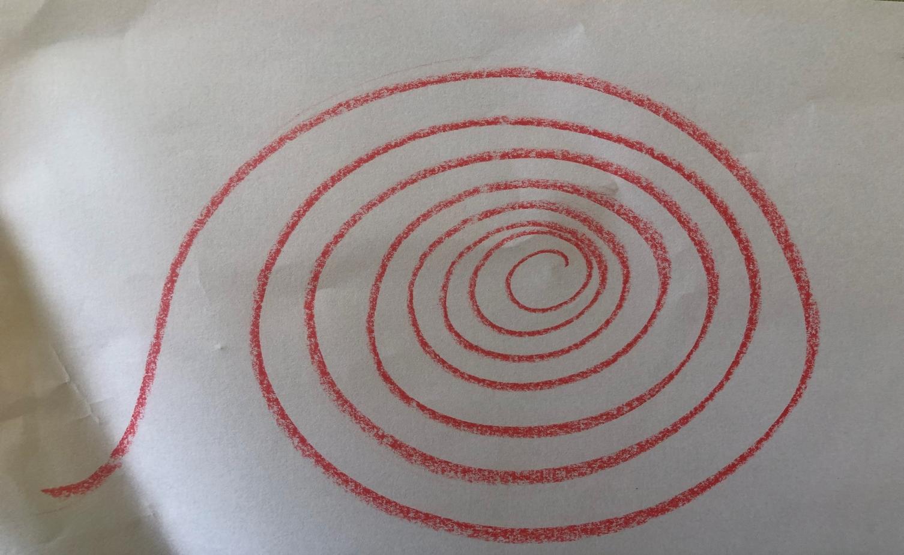
* Hoạt động 2: Bé khoé tay
- Tranh 1: Tranh vẽ 1 cuộn len nhiều màu

Slide 4
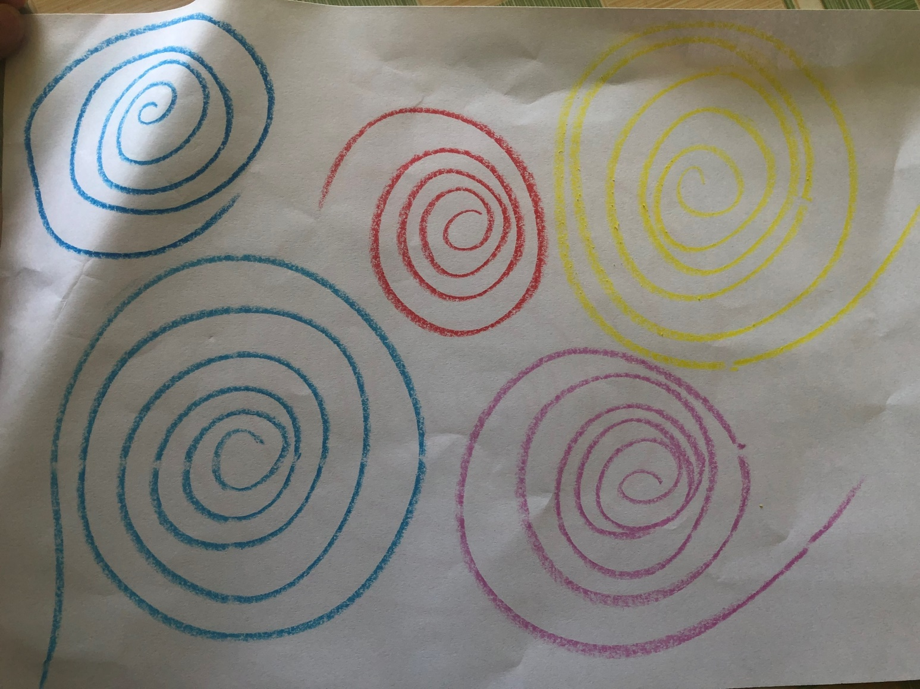
Tranh 2: Tranh vẽ nhiều cuộn len

Slide 5
* Trẻ thực hiện

Slide 6
* Hoạt động 3: Sản phẩm của bé
- Cô cho trẻ lên trưng bày sản phẩm.
- Cô cho 2 - 3 trẻ nhận xét.
* Kết thúc: Hát‘Cháu yêu cô thợ dệt ”

Slide 7
TIẾT HỌC ĐẾN ĐÂY LÀ KẾT THÚC
CHÚC CÁC CHÁU CHĂM NGOAN HỌC GIỎI

